Slide 1
Les Soins Palliatifs
Myriam BOURISSAI IDE Equipe Mobile de Soins Palliatifs et d’Accompagnement décembre 2019

Slide 2
Plan
Historique
Définitions
Organisation des soins palliatifs en France
Les besoins fondamentaux

Slide 3
Historique
1834: Jeanne Garnier
1967 : Cicely Saunders: Hospice Saint Christopher (Londres)
Elisabeth Kubbler-Ross
1975 : Balfour Mount :premier service de soins palliatifs (Montréal)

Slide 4
Historique
En France …
1986 : Circulaire Laroque
1989 : Congrès international de soins palliatifs
1999 : Loi Kouchner : Les soins palliatifs sont un droit
2002 : Circulaire organisation des soins palliatifs
2005 : Loi Leonetti
2016 : Loi Leonetti -Claeys

Slide 5
Définitions
SFAP (Société Française d’ Accompagnement et de soins Palliatifs)
Les soins palliatifs sont des soins actifs délivrés dans une approche globale de la personne atteinte d'une maladie grave, évolutive ou terminale. L’objectif des soins palliatifs est de soulager les douleurs physiques et les autres symptômes, mais aussi de prendre en compte la souffrance psychique, sociale et spirituelle.

Slide 6
Définitions
OMS 2002
Les soins palliatifs cherchent à améliorer la qualité de vie des patients et de leur famille, face aux conséquences d’une maladie potentiellement mortelle, par la prévention et le soulagement de la souffrance, identifiée précocement et évaluée avec précision, ainsi que le traitement de la douleur et des autres problèmes physiques, psychologiques et spirituels qui lui sont liés,

Slide 7
Définitions : Les principes des soins palliatifs
Soulagement de la douleur et des autres symptômes pénibles
Aspects psychologiques , sociaux et spirituels
Soutien
Les soins palliatifs considèrent le malade comme un vivant et la mort comme un processus naturel.
Ils ne hâtent ni ne retardent la mort

Slide 8
Définitions: la démarche palliative
Manière d’aborder les situations de fin de vie, approche globale et individualisée
Évaluation des besoins
Projet personnalisé des patients et des proches
Réunions pluri-professionnelles
Soutien des soignants
Formations dans les services de soins

Slide 9
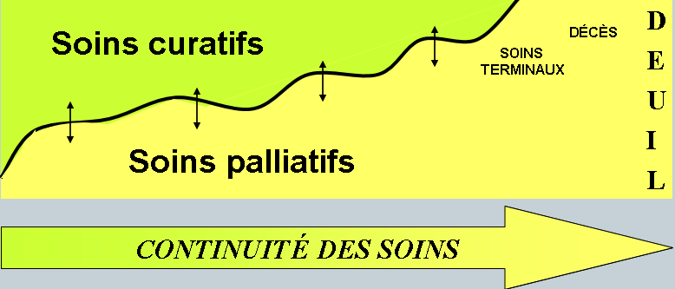
Définitions

Slide 10
Organisation des Soins Palliatifs en France
USP : Unité de Soins Palliatifs
157 USP en France (Grand Est: 12 soit 113 lits)
Unités de 10 à 12 lits
Pour qui ?
Missions ?

Slide 11
Organisation des Soins Palliatifs en France
EMSP : Equipe mobile de soins Palliatifs
426 en France ( Grand-Est 39)
Intervient au lit du malade à la demande des soignants ,du patient ou des proches
Rôle de conseil et de soutien
Missions
Respect du travail en équipe et non substitution

Slide 12
Organisation des Soins Palliatifs en France
Réseau de Soins Palliatifs
107 en France ( Grand Est 3)
Coordonne la prise en charge du patient
Diffuse la démarche palliative
évaluation

Slide 13
Organisation des Soins Palliatifs en France
LISP: Lits identifiés de Soins Palliatifs
5057 en France ( Grand-Est:87 établissements soit 534 lits)
Lits identifiés dans des services confrontés à la fin de vie
Prise en charge de proximité
Personnel formé

Slide 14
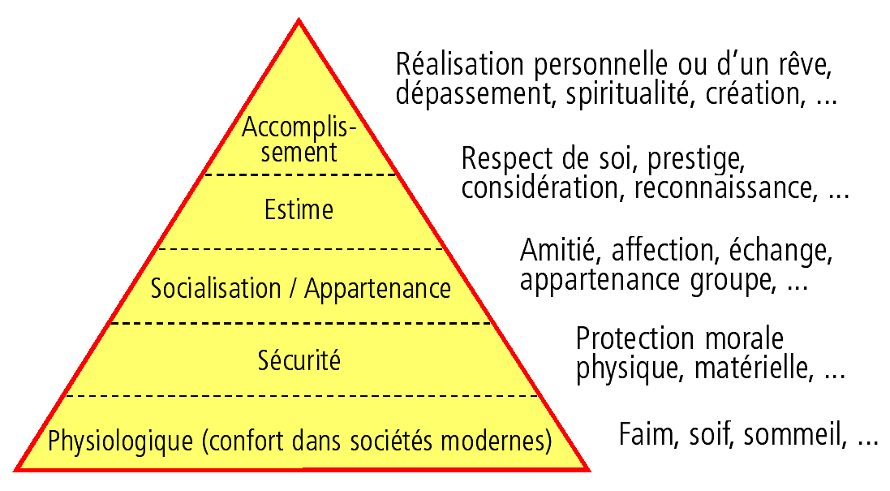
Les besoins fondamentaux en Soins palliatifs
Pyramide de Maslow

Slide 15
Les besoins fondamentaux en Soins palliatifs

Slide 16
Les besoins fondamentaux en Soins palliatifs
Les besoins primaires « avoir »
Boire et manger s’adapter au patient
Se reposer permettre le repos
Etre propre (si le patient le souhaite!)
Besoin de protection et de sécurité: maitrise des choses
Bien-être physique

Slide 17
Les besoins fondamentaux en Soins palliatifs
Les symptômes pénibles
Il faut les prévenir, les démasquer, les évaluer, les traiter .
Pas de stabilité en soins palliatifs
Réévaluation fréquente
Adapter régulièrement (posologies, voies d’administration,…)

Slide 18
Les besoins fondamentaux en Soins palliatifs
Les besoins secondaires « être »
Besoin d’amour et d’appartenance
Besoin d’estime de soi
Besoin de réalisation
Nécessité d’une évaluation

Slide 19
Les proches
Patient indissociable de ses proches
Besoin d’information
Besoin de soutien
Besoin d’écoute
Besoin de préserver ou de retrouver des liens
Un « aidant » a besoin d’être aidé.

Slide 20
Conclusion
Reconnaitre l’inéluctabilité de la mort n’est pas facile…
Ne plus opposer soins palliatifs et soins curatifs
Tenir compte de l’ambivalence

Slide 21
Merci de votre attention

